Slide 1


Slide 2
虚存概念初步
  设计背景
  基本管理流程
MIPS 32的内存管理

Slide 3
将物理内存作为磁盘数据的“缓存”
  因为进程的地址空间可能会超过物理内存的大小
简化程序的内存管理
  多个进程同时运行
    每个都有自己的地址空间
存储保护功能
  某进程不能访问其它进程的空间
  一个进程的不同空间区域具有不同的访问权限

Slide 4
将物理内存作为磁盘数据的快速“缓存”
Memory
0:
Page Table
1:
Virtual
Addresses
Physical
Addresses
0:
1:
CPU
P-1:
N-1:
Disk
地址转换（Address Translation）: 一般由处理器硬件通过页表（page table）将虚拟地址（程序地址）转换为物理地址.

Slide 5
页缺失（Page fault）
  页表项记录某虚存地址（以页为单位）是否在物理内存中。
  如果不是，那么出发“页缺失”异常，由异常处理代码将所需数据从外部存储（硬盘）读入内存。
Before fault
After fault
Memory
Memory
Page Table
Virtual
Addresses
Physical
Addresses
Page Table
Virtual
Addresses
Physical
Addresses
CPU
CPU
Disk
Disk

Slide 6
简化程序的内存管理
  虚拟空间与物理空间都划分成相同大小的内存块（称为页）
  每个进程都有其私有的虚拟地址空间
  进程虚拟空间映射到物理空间
0
Virtual Address Space for Process 1:
0
Address Translation
VP 1
PP 2
Physical
Address
Space (DRAM)
VP 2
...
N-1
(e.g., read/only library code)
PP 7
Virtual Address Space for Process 2:
0
VP 1
VP 2
PP 10
...
M-1
N-1

Slide 7
存储保护功能
  页表项也记录该页的访问控制信息
  一般由硬件来完成访问控制。
Page Tables
Memory
Read?
Write?
Physical Addr
0:
VP 0:
Yes
No
PP 9
1:
Process i:
VP 1:
Yes
Yes
PP 4
VP 2:
No
No
XXXXXXX
•
•
•
•
•
•
•
•
•
Read?
Write?
Physical Addr
VP 0:
Yes
Yes
PP 6
Process j:
VP 1:
Yes
No
PP 9
N-1:
VP 2:
No
No
XXXXXXX
•
•
•
•
•
•
•
•
•

Slide 8
虚存地址转换: 命中
Processor
Hardware Address Trans.
Mechanism
Main
Memory
a
a'
virtual address
part of the
on-chip
memory mgmt unit (MMU)
physical address

Slide 9
虚存地址转换: 页缺失
page fault
fault
handler
Processor
Hardware
Addr Trans
Mechanism
∅
Main
Memory
Secondary memory
a
a'
OS performs
this transfer
(only if miss)
virtual address
part of the
on-chip
memory mgmt unit (MMU)
physical address

Slide 10
页表结构
Virtual Page
Number
Memory resident
page table
(physical page
or disk address)
Physical Memory
Valid
1
1
0
1
1
1
0
1
0
Disk Storage
(swap file or
regular file system file)
1

Slide 11
page table base register
virtual address
n–1
p
p–1
0
VPN acts as
table index
virtual page number (VPN)
page offset
valid
access
physical page number (PPN)
if valid=0
then page
not in memory
m–1
p
p–1
0
physical page number (PPN)
page offset
physical address

Slide 12
使用快表（TLB）来加速
“Translation Lookaside Buffer” (TLB)
  处理器内存管理单元中的硬件部件
  功能是将虚存页地址转换为物理内存地址
    存储了内存中页表的一个子集
hit
VA
PA
miss
TLB
Lookup
Cache
Main
Memory
CPU
miss
hit
Trans-
lation
data

Slide 13
n–1
p
p–1
0
virtual page number
page offset
virtual address
valid
tag
physical page number
TLB
.
.
.
=
TLB hit
physical address

Slide 14
MIPS 32处理器的内存管理

Slide 15
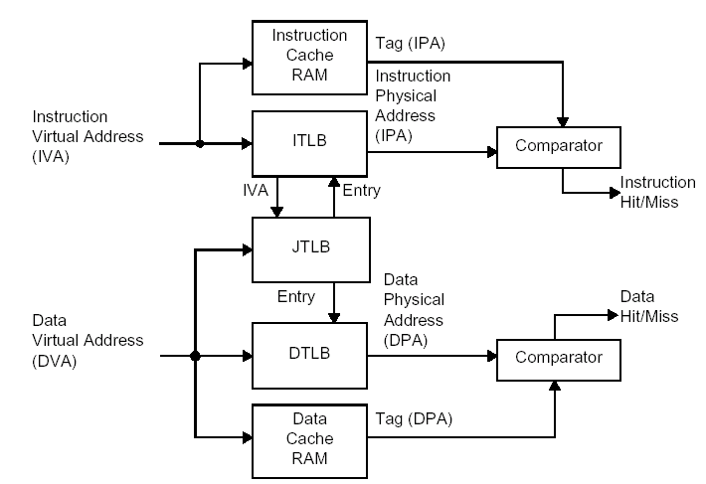
MIPS处理器在执行单元和访存部件（包括缓存）间设计了存储管理单元（MMU）
  是基于TLB实现的
  基本功能是将数据/指令的虚拟地址送到TLB转换成物理地址

Slide 16
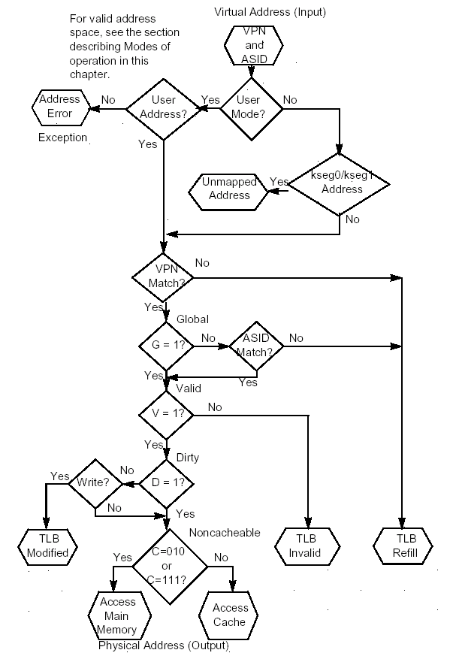
  MMU结构
    包括三个地址转换缓冲：一个全相联联合TLB（JTLB），一个指令TLB（ITLB），和一个数据TLB（DTLB）。
  MMU根据所处流水部件的不同区分是指令虚拟地址还是数据虚拟地址
    只有在用户空间(Kuseg) / Kseg2的虚拟地址使用TLB转换，其它段的虚拟地址直接转换成物理地址

Slide 17
工作模式
  用户模式（User Mode）
    用户模式经常用在应用程序
  核心模式（Kernel Mode）
    核心模式主要用于例外处理和特权操作系统功能（包括CP0管理和I/O设备访问。
  调试模式（Debug Mode）*
    调试模式主要用于软件调试，经常用在软件开发工具中。
  地址转换依赖于处理器的操作模式。在不同模式下，虚拟存储空间的划分是不同的，在将虚拟地址转换成物理地址时必须考虑到操作模式。

Slide 18
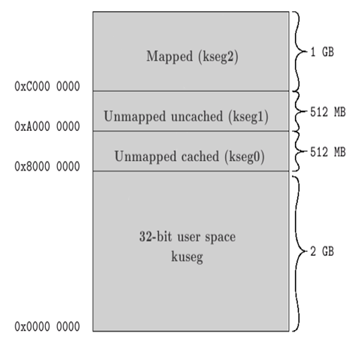
  处于核心模式的软件可以访问整个地址空间，也可以访问所有的CP0寄存器。
  用户模式仅能访问0x0000_0000到0x7FFF_FFFF的虚拟地址空间，不能进行CP0的操作。
    在用户模式，0x8000_0000到0xFFFF_FFFF的虚拟地址空间是无效的，对这个地址空间的访问会产生异常。

Slide 19
Unmapped段
  非映射段不使用TLB进行虚拟地址到物理地址的转换
    系统启动后首先进入非映射的存储段是非常重要的（why?）
      因为这时TLB还没有初始化
  Kseg1总是不缓存的（Uncached）
    Kseg0是否缓存是由CP0的寄存器Config中的k0字段决定。
Mapped段
  映射段使用TLB进行虚地址和物理地址的转换。
  映射段转换是以页为基础的
    包含是否能缓存（Cacheable）以及页的保护特性。

Slide 20
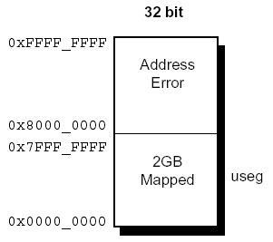
用户态
  单一的连续2G bytes虚拟地址空间
  系统通过TLB实现访问。在转换前，虚拟地址加上8位ASID（进程标识符）产生一个唯一的虚拟地址。

Slide 21
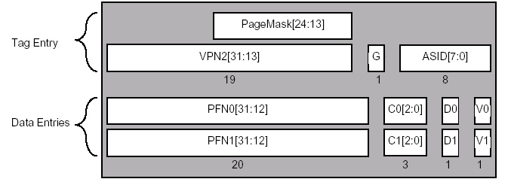
TLB结构（以MIPS 4KC处理器为例）
  JTLB
    全相联JTLB映射32位虚拟地址到相应的物理地址。
    JTLB包括16对奇偶项，每项包含的页的大小从4Kbytes到16Mbytes

Slide 22
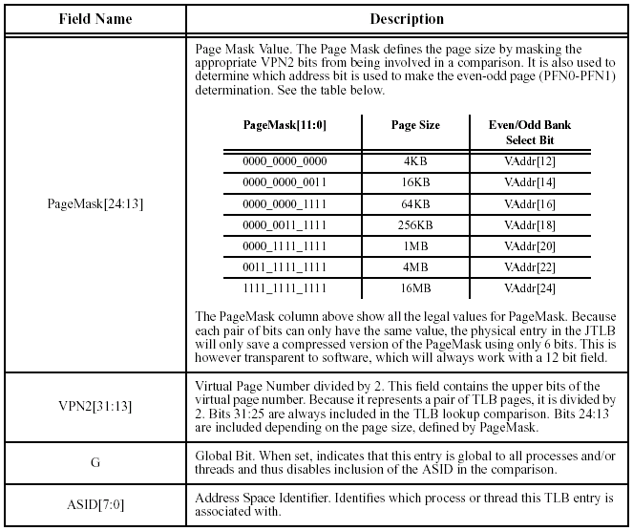

Slide 23
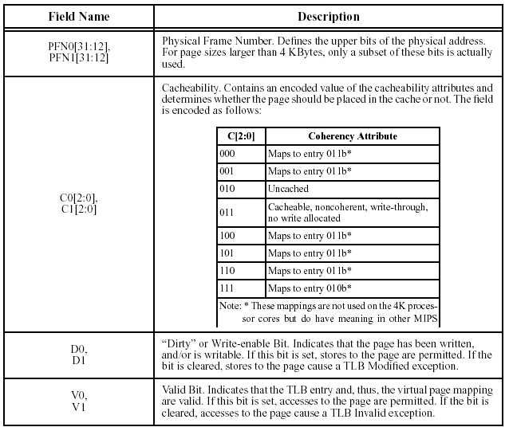

Slide 24
    操作JTLB
      软件通过TLBWI和TLBWR指令填充JTLB的某个入口
      在填充TLB之前，首先用CP0指令更新和TLB相关的CP0寄存器，然后用相关CP0寄存器的内容填充TLB入口的不同字段
  ITLB & DTLB
    硬件管理，对软件透明。
    如果虚拟地址在ITLB或者DTLB中缺失，则由JTLB在下一个周期处理；后者如果成功，则将相应表项复制到ITLB（或者DTLB）。

Slide 25
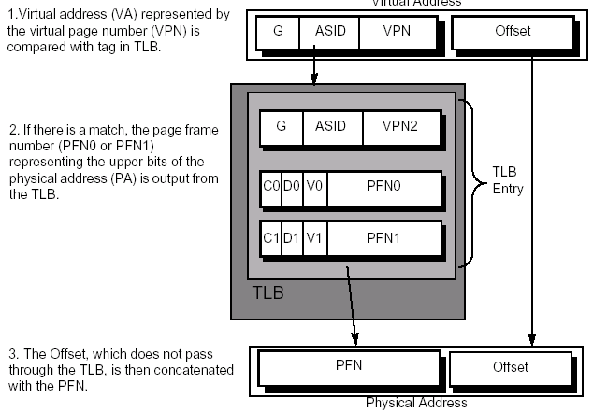
虚拟地址到物理地址的详细转换流程
如果发生TLB缺失异常，软件从内存页表中读取相关表项重填TLB。

Slide 26
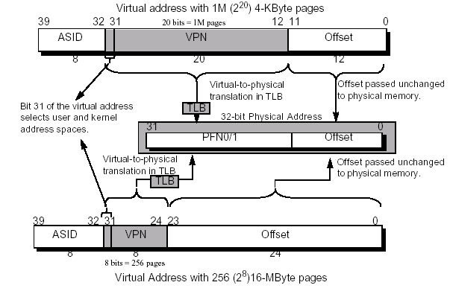

Slide 27
  TLB缺失和多匹配
    如果TLB项没有匹配（TLB缺失），异常发生
      软件从驻留在内存中的页表重填TLB。
      软件可以写一个选定的TLB项或者利用硬件机制写到一个随机的项里（CP0的Random寄存器选择哪个TLB项用于TLBWR）
    通过TLB写比较机制来保证多TLB项匹配不能发生
      在TLB写操作中，要写的VPN2域与TLB中的所有其它项比较。如果有一个匹配发生，处理器引发一个机器检查例外（machine－check exception）

Slide 28
TLB操作指令*
名称 | 格式 | 功能描述 | 其它
TLBP | TLBP | To find a matching entry in the TLB | The Index register is loaded with the address of the TLB entry whose contents match the contents of the EntryHi register.
TLBR | TLBR | To read an entry from the TLB | The EntryHi, EntryLo_0 , EntryLo_1 , and PageMask registers are loaded with the contents of the TLB entry pointed to by the Index register.
TLBWI | TLBWI | To write a TLB entry indexed by the Index register | The TLB entry pointed to by the Index register is written from the contents of the EntryHi, EntryLo_0 , EntryLo_1 , and PageMask registers.
TLBWR | TLBWR | To write a TLB entry indexed by the Random register. | The TLB entry pointed to by the Random register is written from the contents of the EntryHi, EntryLo_0 , EntryLo_1 , and PageMask registers.

